Slide 1
ANADOLU TEKNİK/ANADOLU MESLEK PROGRAMLARINDA ALANA GEÇİŞ, TERCİH VE YERLEŞTİRME
BALSUYU MESLEKİ VE TEKNİK ANADOLU LİSESİ

Slide 2
İYİ BİR ALAN SEÇİMİ NASIL OLMALIDIR?
1. ALANLARI-DERSLERİ İYİ TANI
Alanlar iyi bir şekilde araştırılmalı. Alanlarda, hangi derslerin bulunduğu incelenmelidir. Alan içerisinde ne gibi staj imkanları, alan bitiminde ne gibi iş imkanları olduğu araştırılmalıdır. Üniversite tercih döneminde hangi bölümler tercih edilebilir, hangi bölümlerde ek puan alınır ve hangi bölümlere varsa sınavsız geçilebilir?

Slide 3
2. KENDİNİ TANI
İlgilerimizin, yeteneğimizin farkında olmalıyız. Bu doğrultuda seçim yapmalıyız. İlgi ve yeteneklerimizle, seçmek istediğimiz alanın ne kadar örtüştüğünü iyi analiz etmemiz gerekir. İlgi ve yeteneklerimizin farkında değilsek bu konuda uzman kişilerden yardım almalıyız.

Slide 4
3. HEDEFLEDİĞİN MESLEĞİ ARAŞTIR
Hedeflediğimiz mesleğin şartlarını en iyi o mesleği yapan insanlardan öğrenebiliriz. Günümüzde artık istediğimiz meslek sahibine ulaşmak kolay. Mesleğin şartlarını öğrendikten sonra, bizi o mesleğe götürecek alanı-ders seçimini daha etkili yapabiliriz.

Slide 5
4. SEÇİMİNİ YAP
Gerekli araştırmaları yaptıktan sonra artık karar verme zamanı. Okul Rehberlik Servisi, öğretmenlerimiz ve ailemizle görüştükten sonra etkili bir şekilde seçimimizi yapmalıyız.

Slide 6
…Bu soruları kendinize sorun…
En çok neler yapmaktan hoşlanıyorum?
Nasıl biriyim? Özelliklerim neler? Neleri iyi
yapıyorum?
Nasıl bir ortamda daha rahat ve verimli çalışabiliyorum?
En başarılı hissettiğim alanlar nelerdir?
10 yıl sonra neler yapıyor olacağım ?

Slide 7
GENEL AÇIKLAMALAR
Mesleki ve Teknik Anadolu Liseleri ile diğer ortaöğretim kurumlarının 9. sınıf öğrencileri, Anadolu Teknik Programı (ATP) ve Anadolu Meslek Programı (AMP) bünyesindeki meslek alanlarına ilgili mesleğin şartlarını taşımaları halinde başvurabilirler.

Slide 8
9. sınıfta kaynaştırma yoluyla eğitim ve öğretimlerine devam eden BEP’li öğrencilerin ATP ve AMP meslek alanlarına geçişlerinde tercih yaptırılmayacak olup merkezi yerleştirmeden sonra İl/İlçe Yerleştirme ve Nakil Komisyonu tarafından ikamet adresleri dikkate alınarak özelliklerine uygun meslek alanına her bir şubede iki öğrenciyi geçmeyecek şekilde yerleştirileceklerdir.

Slide 9
ATP MESLEK ALANLARINA GEÇİŞ KOŞULLARI
Mesleki ve Teknik Anadolu Liselerinin Anadolu Teknik programlarına geçiş için ortaöğretim kurumlarının 9. sınıfını doğrudan geçen ve yıl sonu başarı puanı en az 70 olan öğrenciler başvurabilir.
Öğrenciler, 9. sınıf Matematik, Fizik, Kimya, Biyoloji, Türk Dili ve Edebiyatı derslerinin yıl sonu başarı puanları toplamının aritmetik ortalamasına göre sıralanırlar ve oluşan puanlarına göre yerleştirilirler.

Slide 10
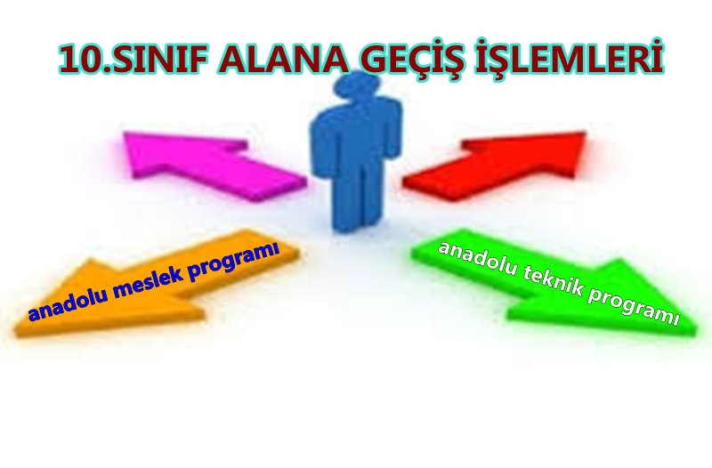
AMP MESLEK ALANLARINA GEÇİŞ KOŞULLARI
Alana yerleştirme puanı, öğrencinin ortaokul sınıflarının yıl sonu başarı puanlarının aritmetik ortalamasının %40’ı ile 9. sınıf yıl sonu başarı puanının %60’ı toplanarak belirlenir.

Slide 11
Örneğin,
Ortaokul (5-6-7-8. sınıf) başarı puanınızın aritmetik ortalaması =70
9. sınıf yıl sonu başarı puanı = 60 olan bir kişi için,
Ortaokul puan ortalamasının %40’ı
70X40/100= 28
9. sınıf puan ortalamsının %60’ı
60X60/100= 36
28+36 = 64 olarak hesaplanır..

Slide 12
KONTENJAN BELİRLEME İŞLEMLERİ
Mesleki ve Teknik ortaöğretim kurumlarında Bakanlıkça ATP ve AMP’nin 10. sınıf seviyesinde meslek alanlarına alınacak öğrenci sayıları sektörün ihtiyacı, çalışma ve kapasite durumu, okulun fiziki şartları, öğretmen sayısı ve 9. sınıf öğrenci sayıları dikkate alınarak belirlenecektir.
e-Okul Sisteminde meslek alanlarına, ATP’de her alan için en az bir şube, AMP’de ise 9. sınıf öğrenci sayısından az olmamak üzere her alan için en az 10 öğrencilik kontenjan tanımlanacaktır.

Slide 13
TERCİH İŞLEMLERİ
Nisan ayı içerisinde e-okul sistemi üzerinden kontenjan bilgileri ile ilgili gerekli duyuru yapılmaya başlanacaktır.
Bu sene Balsuyu Mesleki ve Teknik Anadolu Lisesi olarak kontenjan bilgilerimiz,
Hasta ve Yaşlı Hizmetleri Alanı için 24 kişi,
Çocuk Gelişimi ve Eğitimi Alanı için 24 kişi,
Tekstil Teknolojisi Alanı 112 kişi
olarak belirlenmiştir.

Slide 14
HASTA VE YAŞLI HİZMETLERİ ALANI
ALANIN BÜNYESİNDE ÖĞRETİLEN MESLEK DALLARI
Hasta Bakımı.
BU ALANIN ÜNİVERSİTE TERCİH DÖNEMİNDE
EK PUAN VERECEĞİ ÖN LİSANS BÖLÜMLERİ
Acil Durum ve Afet Yönetimi, Ameliyathane Hizmetleri, Çevre ve Koruma Hizmetleri, Çevre Sağlığı, Diyaliz, Eczane Hizmetleri, Elektronörofizyoloji, Engelli Bakımı ve Rehabilitasyon, Evde Hasta Bakımı, Fizyoterapi, İlk ve Acil Yardım, İş ve Uğraşı Terapisi, Otopsi Yardımcılığı, Sağlık Kurumları İşletmeciliği, Sağlık Turizmi İşletmeciliği, Sosyal Hizmetler, Yaşlı Bakımı.
BU ALANA ÜNİVERSİTE TERCİHLERİNDE
YAKIN LİSANS BÖLÜMLERİ
Ebelik, Ergoterapi, Hemşirelik, Hemşirelik ve Sağlık Hizmetleri.

Slide 15
ÇOCUK GELİŞİMİ VE EĞİTİMİ ALANI
ALANIN BÜNYESİNDE ÖĞRETİLEN MESLEK
DALLARI
Erken Çocukluk ( 0-6 Yaş ) Eğitimi.
BU ALANIN ÜNİVERSİTE TERCİH DÖNEMİNDE
EK PUAN VERECEĞİ ÖN LİSANS BÖLÜMLERİ
Çocuk Gelişimi, Çocuk Koruma ve Bakım Hizmetleri, Sosyal Hizmetler.
BU ALANA ÜNİVERSİTE TERCİHLERİNDE
YAKIN LİSANS BÖLÜMLERİ
Çocuk Gelişimi, Okul Öncesi Öğretmenliği, Özel Eğitim Öğretmenliği, Sosyal Hizmetler.

Slide 16
TEKSTİL TEKNOLOJİSİ ALANI
ALANIN BÜNYESİNDE ÖĞRETİLEN MESLEK
DALLARI
İplik Üretimi.
BU ALANIN ÜNİVERSİTE TERCİH DÖNEMİNDE
EK PUAN VERECEĞİ ÖN LİSANS BÖLÜMLERİ
Deri Konfeksiyon, Deri Teknolojisi, Giyim Üretim Teknolojisi, Halıcılık ve Kilimcilik, Moda Tasarımı, Moda Yönetimi, Tekstil Teknolojisi, Tekstil ve Halı Makineleri.
BU ALANA ÜNİVERSİTE TERCİHLERİNDE
YAKIN LİSANS BÖLÜMLERİ
El Sanatları, Geleneksel Türk Sanatları, Görsel Sanatlar, Tekstil Tasarımı.

Slide 17
Tercihler Mayıs ayı içerisinde yapılacaktır.
Tercih işlemleri veli tarafından bireysel olarak e-Okul Sistemi üzerinden yapılacaktır. Ancak internetten başvuru yapamayan veliler için EK-1 ve/veya EK-2 formların doldurulup imzalı olarak okul idaresine verilmesi durumunda veli adına okul idaresince de bireysel başvuru ekranından başvuru yapılabilecektir.

Slide 18
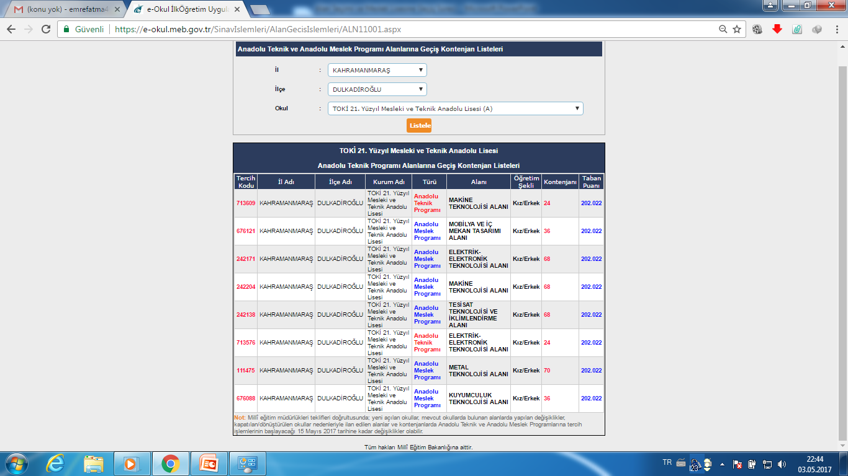

Slide 20
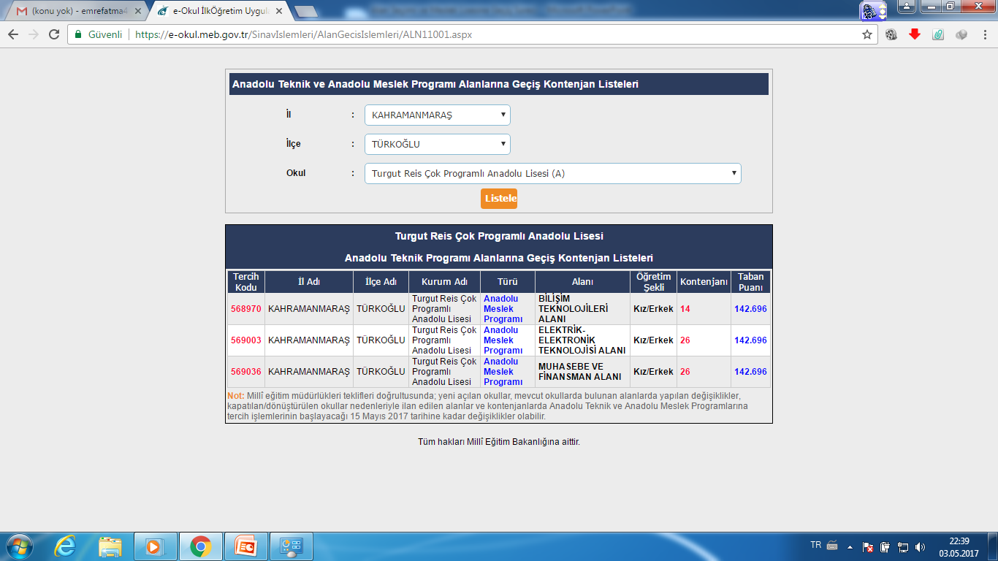

Slide 23
9. sınıf öğrencileri mutlaka AMP için tercih yapacaktır. Şartları tutan öğrenciler istemeleri halinde ATP için tercih yapabilirler. AMP ve ATP için tercih yapılırken ayrı ayrı tercih formlarında en fazla 15’er tercih yapılabilecek olup öğrenciler öğrenim gördükleri okulun dışındaki okul ve alanları tercih edebileceklerdir.
AMP de tercih yapan öğrenciler tercihleri arasında bulunan okul ve alana yerleşemedikleri takdirde kayıtlı bulunduğu okulun 10. sınıf alanlarında boş bulunan kontenjanlara puanları dikkate alınarak okul müdürlüğünce yerleştirilecektir.

Slide 24
???İSTEDİĞİM ALANI TERCİH EDEBİLECEK MİYİM???
HAYIR!!!
Öncelikle tercih etmek istediğiniz alanın okulda açılması gerekmektedir.
Ayrıca tercih edeceğiniz alanlar kontenjanlarla sınırlıdır. Eğer bir bölümü belirlenmiş olan kontenjandan fazla öğrenci tercih ederse bu durumda öğrenciler başarı sıralamasına tabii tutularak öğrenci seçimi gerçekleştirilecektir.

Slide 25
YERLEŞTİRME İŞLEMLERİ
Tercih başvurusunda bulunan öğrencilerin, puan üstünlüğü ve tercih sıraları dikkate alınarak yerleştirme işlemi yapılacaktır.
Öğrenci ATP tercihlerinden herhangi birisine yerleşmiş ise AMP tercihleri dikkate alınmayacaktır. ATP tercihlerine yerleşememesi durumunda ise AMP tercihleri puan üstünlüğü ve tercih sırasına göre değerlendirilecektir.

Slide 26
Yerleştirildiği alanı değiştirmek isteyen öğrenciler kontenjan açığı bulunması durumunda koşullarını taşıdıkları alanlara 10. sınıfta birinci dönemin sonuna kadar alan değiştirerek de geçiş yapabilirler.
ATP ve AMP yerleştirme sonuçları Haziran ayı içerisinde açıklanacaktır.
Mesleki ve Teknik ortaöğretim kurumlarında uygulanmakta olan meslek alanlarının OKUL, PROGRAM, ALAN VE DAL TANITIM BİLGİLERİ http://mtegm.meb.gov.tr ile http://megep.meb.gov.tr adreslerinde yer almaktadır.

Slide 27
10. Sınıf : Öğrenci ortalaması ve seçimine göre yerleştiği ALANDA eğitimine devam eder.
11. Sınıf : Alana ait bir DALDA ağırlıklı olarak mesleki eğitim verilir.
12. Sınıf : İş yeri STAJ uygulamasına ayrılmıştır. Haftanın 3 günü iş yerlerinde staj yapılır, 2 gün ise okulda teorik eğitimler devam eder.
Mezun olan öğrencilerimiz: Kendi işyerlerinde, özel sektörde veya kamu alanlarında iş hayatına katılırlar. Eğitimine devam etmek isteyen öğrencilerimiz için 4 yıllık fakülte veya 2 yıllık yüksekokul programları vardır.

Slide 28
BALSUYU MESLEKİ VE TEKNİK ANADOLU LİSESİ
…DİNLEDİĞİNİZ İÇİN TEŞEKKÜRLER…
ALİ GÖK
Psik. Dan. ve Rehber Öğretmen

